Slide 1
二阶魔方
熊浚丞 221240060

Slide 2
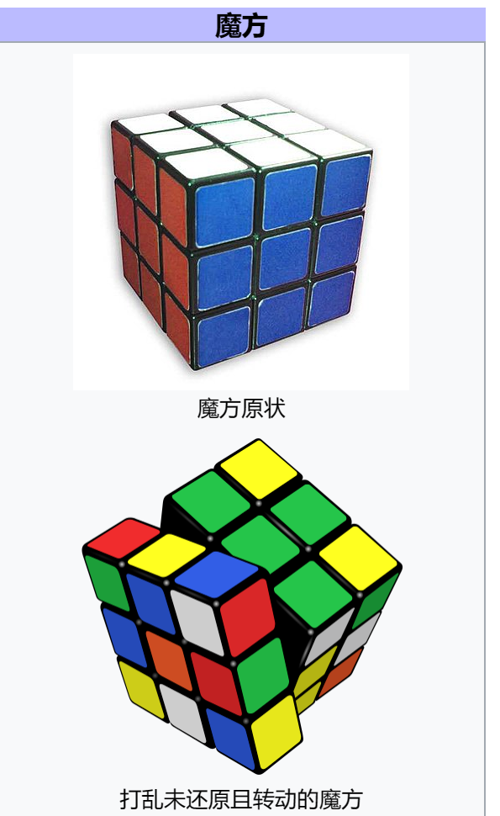
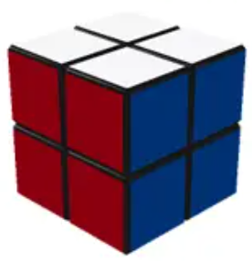
介绍 魔方的玩法
通过每次旋转一个面90°，最终使得魔方的每一个面都只有一个颜色

Slide 3
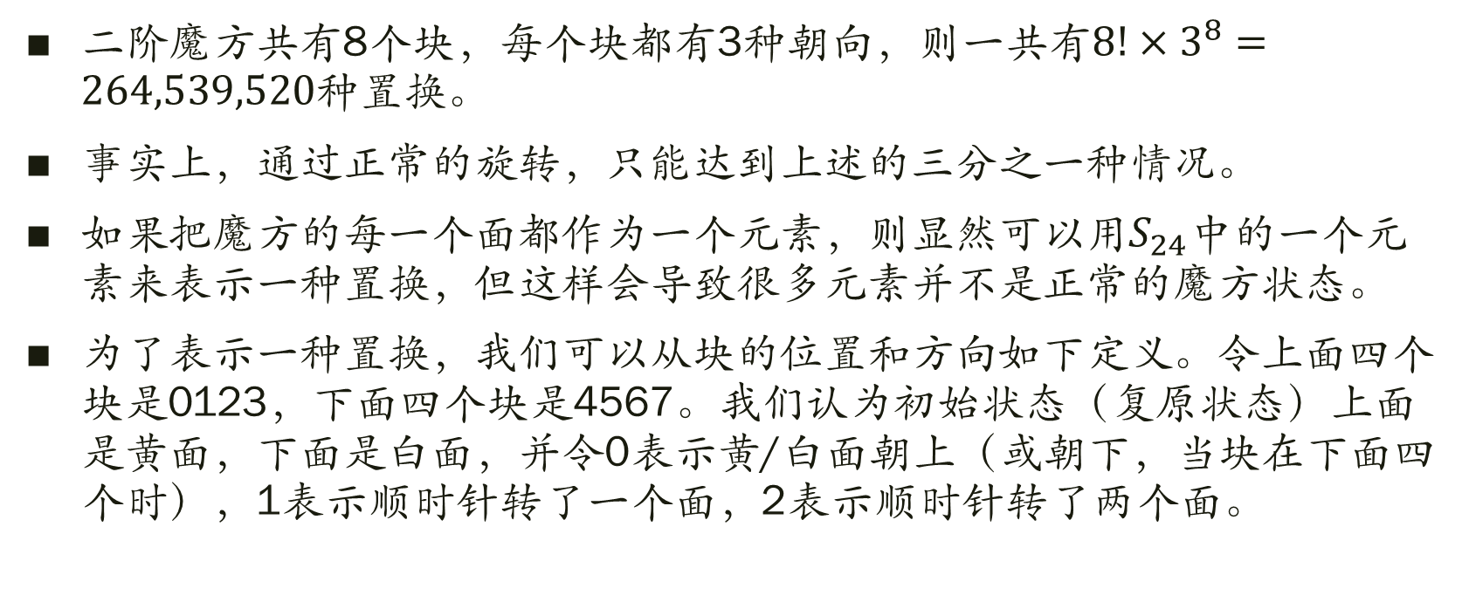
介绍 二阶魔方
二阶魔方共有8个块，每个块都有3种朝向，则一共有$8!×3^{8}=264,539,520$种置换。
事实上，通过正常的旋转，只能达到上述的三分之一种情况。
如果把魔方的每一个面都作为一个元素，则显然可以用$S_{24}$中的一个元素来表示一种置换，但这样会导致很多元素并不是正常的魔方状态。
为了表示一种置换，我们可以从块的位置和方向如下定义。令上面四个块是0123，下面四个块是4567。我们认为初始状态（复原状态）上面是黄面，下面是白面，并令0表示黄/白面朝上（或朝下，当块在下面四个时），1表示顺时针转了一个面，2表示顺时针转了两个面。

Slide 4
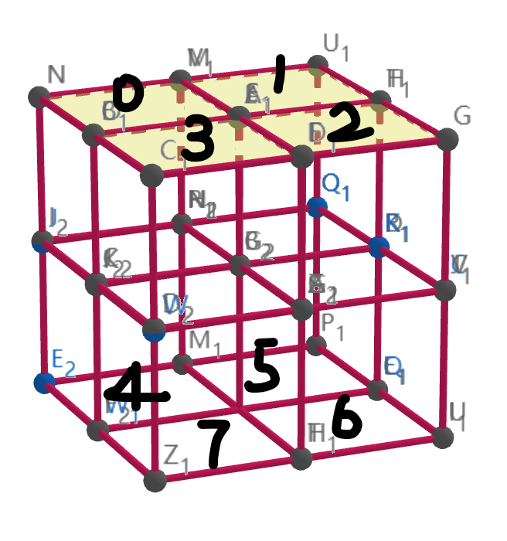
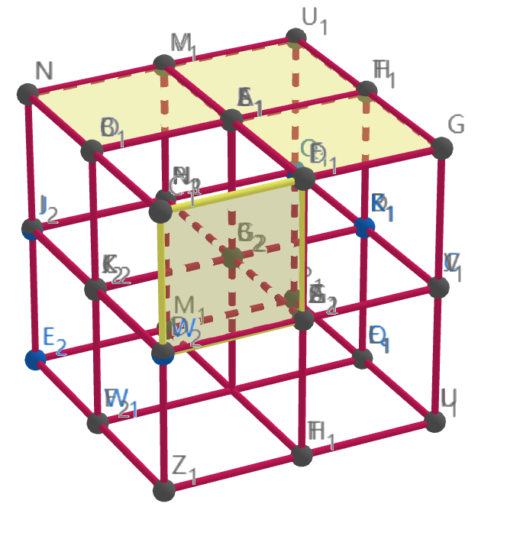
举例 二阶魔方的置换
右：转了一次

Slide 5
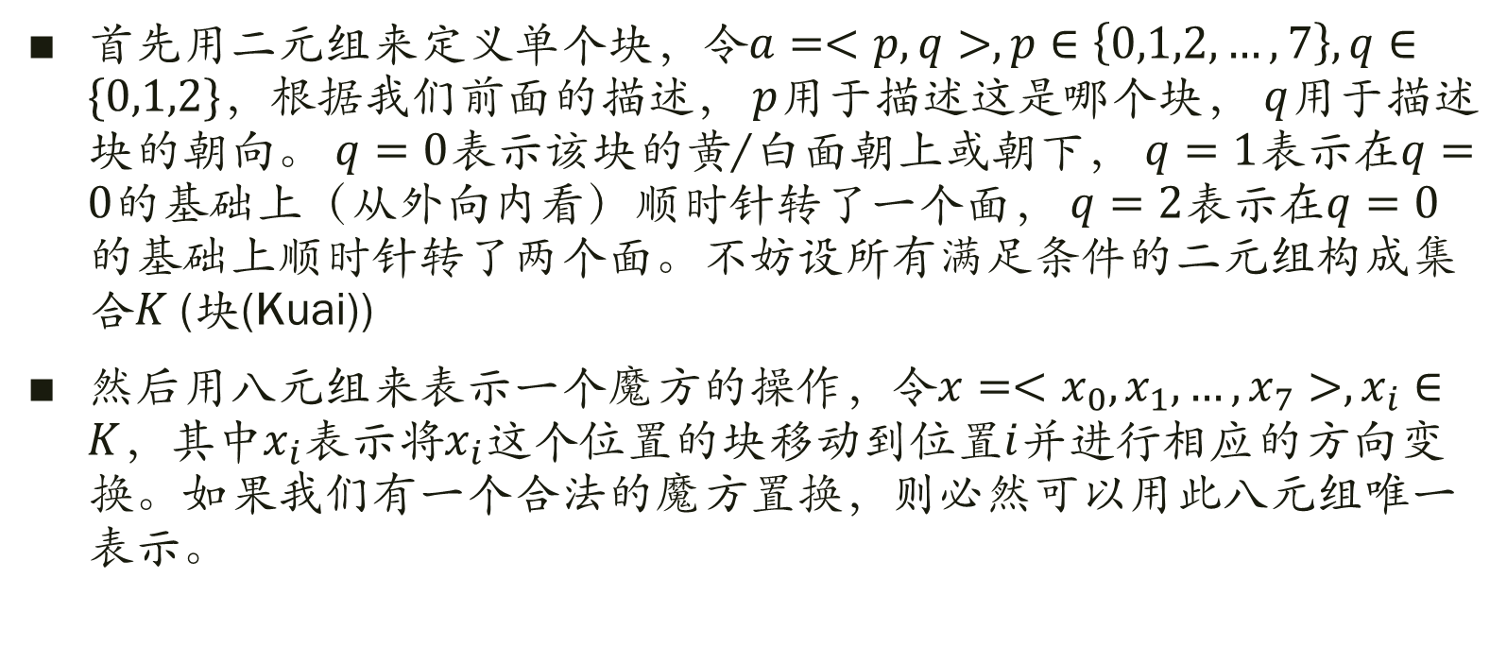
定义 二阶魔方的置换与操作
首先用二元组来定义单个块，令$a=<p,q>,p∈\left\{0,1,2,…,7\right\},q∈\{0,1,2\}，$根据我们前面的描述， $p$用于描述这是哪个块， $q$用于描述块的朝向。 $q=0$表示该块的黄/白面朝上或朝下， $q=1$表示在$q=0$的基础上（从外向内看）顺时针转了一个面， $q=2$表示在$q=0$的基础上顺时针转了两个面。不妨设所有满足条件的二元组构成集合$K$ (块(Kuai))
然后用八元组来表示一个魔方的操作，令$x=<x_{0},x_{1},…,x_{7}>,x_{i}∈K$，其中$x_{i}$表示将$x_{i}$这个位置的块移动到位置$i$并进行相应的方向变换。如果我们有一个合法的魔方置换，则必然可以用此八元组唯一表示。

Slide 6
举例 二阶魔方的操作
<<0,0>,<1,0>,<2,0>,<3,0>,<4,0>,<5,0>,<6,0>,<7,0>>
<<0,0>,<1,0>,<2,0>,<3,1>,<4,0>,<5,0>,<6,0>,<7,0>>

Slide 7
群 操作的复合
根据前面的定义，我们认为置换的复合就是先后进行两次置换所进行的总操作。例如：
<<0,1>,<1,1>,<3,1>,<2,2>,<4,0>,<5,0>,<6,0>,<7,0>> 复合
<<0,2>,<2,1>,<1,0>,<3,2>,<4,0>,<5,0>,<6,0>,<7,0>> 得到
<<0,0>,<2,2>,<3,0>,<1,2>,<4,0>,<5,0>,<6,0>,<7,0>>
注意这里与课本里的permutation操作不一样，因为它只关注位置不关注实际的块。

Slide 8
群 解魔方
解魔方的过程可以当成搜索的过程，每一次搜索都只能使用某种旋转的操作来实现。
定义下面六种操作：U,D,F,B,R,L，对应上下前后右左六个面，每种操作是描述对应面顺时针旋转90度的一种操作。
以U为例，它的操作可表示为：
<<3,0>,<0,0>,<1,0>,<2,0>,<4,0>,<5,0>,<6,0>,<7,0>>
以F为例，它的操作可表示为：
<<0,0>,<1,0>,<3,1>,<7,2>,<4,0>,<5,0>,<2,1>,<6,2>>

Slide 9
解魔方 代码
def permute(arr, f):
result = []
for i in range(len(arr)):
result.append(deepcopy(arr[f[i]]))
return result
def Front(cube):
f = [0, 1, 3, 7, 4, 5, 2, 6]
result = permute(cube, f)
rotate(result, 2, 1)
rotate(result, 6, 2)
rotate(result, 7, 1)
rotate(result, 3, 2)
return result
此处的f是长度8的数组， 表示了操作后的位置
此处以F操作举例，先进行 置换（permute），然后对 二元组第二位进行修改 （rotate）。

Slide 10
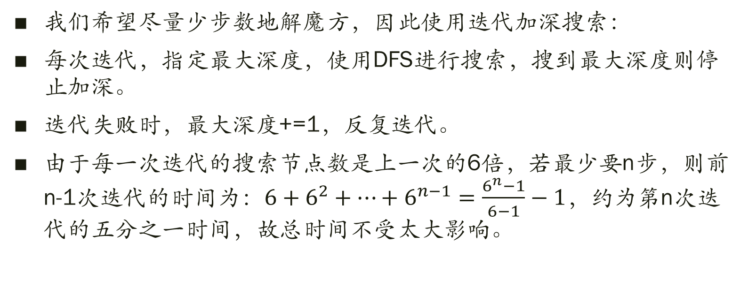
搜索 迭代加深搜索
我们希望尽量少步数地解魔方，因此使用迭代加深搜索：
每次迭代，指定最大深度，使用DFS进行搜索，搜到最大深度则停止加深。
迭代失败时，最大深度+=1，反复迭代。
由于每一次迭代的搜索节点数是上一次的6倍，若最少要n步，则前n-1次迭代的时间为：$6+6^{2}+…+6^{n−1}=\frac{6^{n}−1}{6−1}−1$，约为第n次迭代的五分之一时间，故总时间不受太大影响。

Slide 11
我们已经解决了吗？
“拧角”？

Slide 12
解魔方 有关“拧角”
魔方重新拆开后随机组装，有概率无法通过旋转操作恢复初始状态，需要将某个角块旋转一下。
把所有能够通过旋转互相转化的状态视为等价，则二阶魔方有几个等价类？
我们接下来通过两个步骤证明二阶魔方的状态有三个等价类：
证明二阶魔方至少有三个类别，这三类不属于同一个等价类
证明这三个类别内，均可通过旋转操作转化

Slide 13
证明 状态的三个类别
检查所有旋转操作，UD不改变角块朝向，而FBRL会将两个角块的朝向加1、将两个角块的朝向加2，计算角块朝向值之和，增加了6，其模3意义下不变，因此角块朝向值之和可以划分出3个类别。

Slide 14
证明 类别内的等价
要证明角块朝向值之和模3等价的一个类别内所有状态等价，我们分为两步证明：
1. 证明旋转操作可以将角块位置任意变换。
2. 证明旋转操作可以在角块位置不变的情况下，在模3等价类内任意变换。

Slide 15
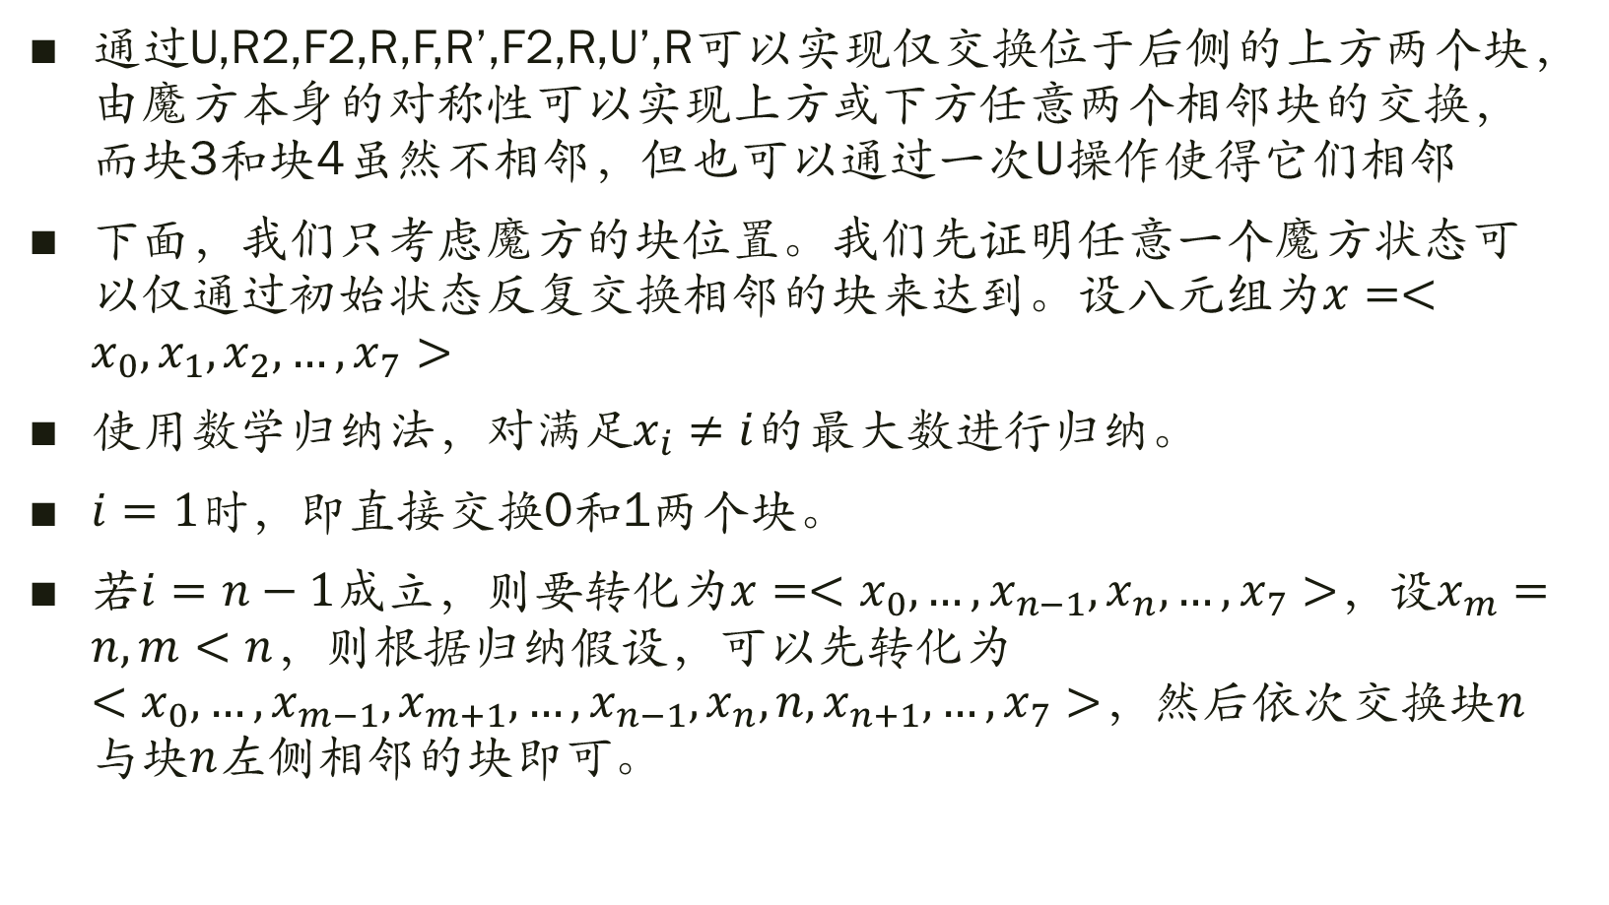
通过U,R2,F2,R,F,R’,F2,R,U’,R可以实现仅交换位于后侧的上方两个块，由魔方本身的对称性可以实现上方或下方任意两个相邻块的交换，而块3和块4虽然不相邻，但也可以通过一次U操作使得它们相邻
下面，我们只考虑魔方的块位置。我们先证明任意一个魔方状态可以仅通过初始状态反复交换相邻的块来达到。设八元组为$x=<x_{0},x_{1},x_{2},…,x_{7}>$
使用数学归纳法，对满足$x_{i}≠i$的最大数进行归纳。
$i=1$时，即直接交换0和1两个块。
若$i=n−1$成立，则要转化为$x=<x_{0},…,x_{n−1},x_{n},…,x_{7}>$，设$x_{m}=n,m<n$，则根据归纳假设，可以先转化为 $<x_{0},…,x_{m−1},x_{m+1},…,x_{n−1},x_{n},n,x_{n+1},…,x_{7}>$，然后依次交换块$n$与块$n$左侧相邻的块即可。

Slide 16
通过R,U,R’,U,R,U2,R’可以将012三个块的朝向加1，同时不影响其他块。
下面证明任意朝向情况下，都可以通过将连续三个块的朝向加1转化为所有块均朝向为0. 我们只探讨朝向和模3为0的情况，但其他两种情况可以完全等价证明。
假设上面四个块与下面四个块的朝向和在模3下不为0，则必定一个模3为1，一个模3为2，只需对一个侧面进行上述操作，即可分别加2和加1，从而使上面与下面的四个块朝向和模3为0.
朝向的值有以下几种可能：0000,0111,0012,1122（不分顺序）
对于0111，将三个朝向为1的块挪动到012的位置，进行上述操作。
对于0012，将朝向1挪动到块3的位置，进行上述操作得到0111。
对于1122，将其中一个朝向1挪动到块3的位置，进行上述操作得到0012。

Slide 17
群 确实是群
到了现在，我们终于可以说，魔方的操作可以看成一个群了。因为在正常魔方的等价类内，任何状态都可以由初始状态进行若干次旋转得到，这样的变换操作满足：
有逆元，只需要将旋转顺序和方向反过来既得到逆元
封闭，因为任何状态都可以表示为若干次旋转，两次变换的复合也就是先后进行旋转序列操作
有单位元，不动就是单位元。
我们为什么总是用旋转来表示呢？旋转有什么数学上的特殊性吗？
接下来延伸介绍群的生成集合

Slide 18
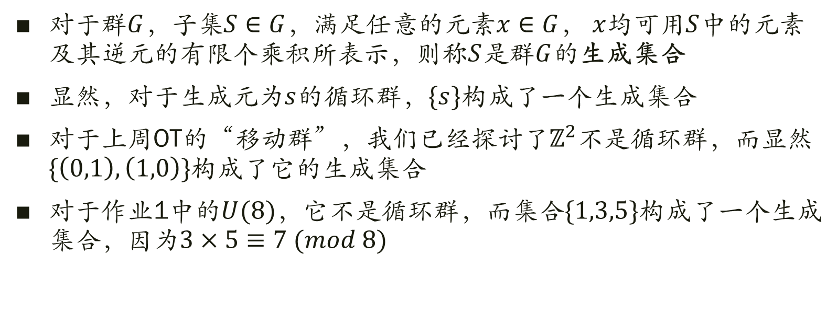
群 群的生成集合
对于群$G$，子集$S∈G$，满足任意的元素$x∈G$， $x$均可用$S$中的元素及其逆元的有限个乘积所表示，则称$S$是群$G$的生成集合
显然，对于生成元为$s$的循环群，$\{s\}$构成了一个生成集合
对于上周OT的“移动群”，我们已经探讨了$ℤ^{2}$不是循环群，而显然$\{\left(0,1\right),\left(1,0\right)\}$构成了它的生成集合
对于作业1中的$U(8)$，它不是循环群，而集合$\{1,3,5\}$构成了一个生成集合，因为$3×5≡7 (mod 8)$

Slide 19
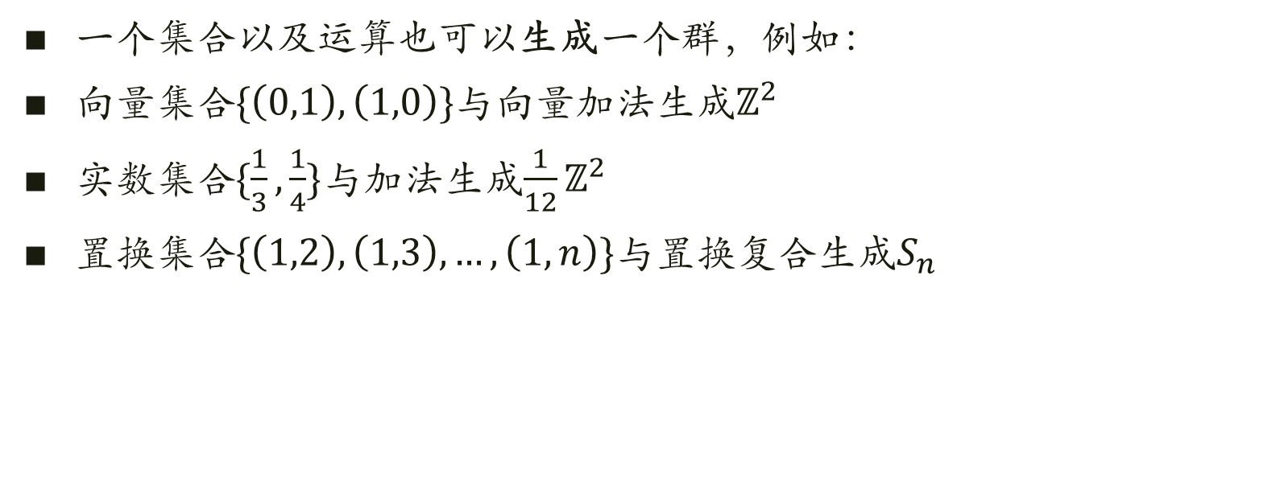
群 群的生成集合
一个集合以及运算也可以生成一个群，例如：
向量集合$\{\left(0,1\right),\left(1,0\right)\}$与向量加法生成$ℤ^{2}$
实数集合$\{\frac{1}{3},\frac{1}{4}\}$与加法生成$\frac{1}{12}ℤ^{2}$
置换集合$\{\left(1,2\right),\left(1,3\right),…,\left(1,n\right)\}$与置换复合生成$S_{n}$

Slide 20
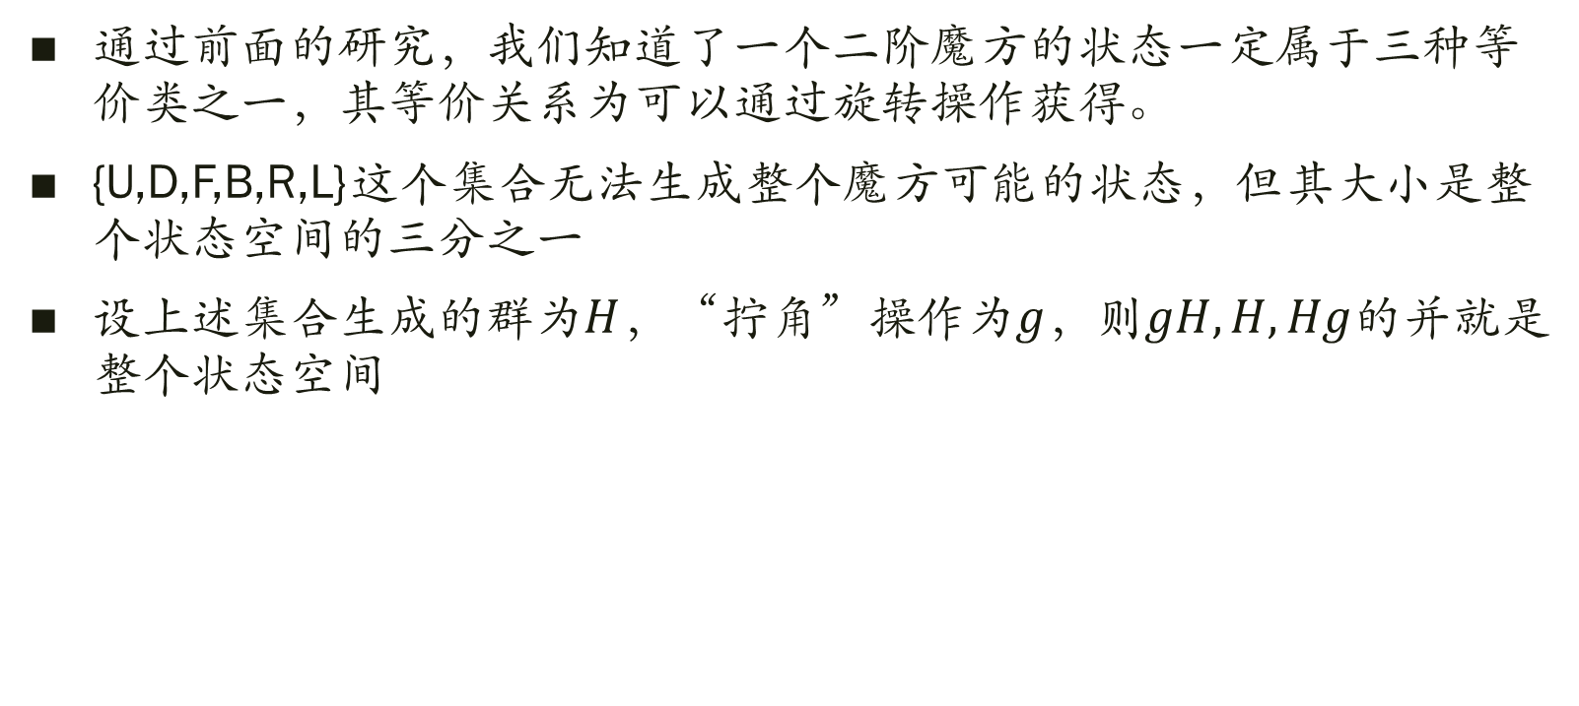
总结
通过前面的研究，我们知道了一个二阶魔方的状态一定属于三种等价类之一，其等价关系为可以通过旋转操作获得。
{U,D,F,B,R,L}这个集合无法生成整个魔方可能的状态，但其大小是整个状态空间的三分之一
设上述集合生成的群为$H$，“拧角”操作为$g$，则$gH,H,Hg$的并就是整个状态空间

